Slide 1
Frameworks de IA
Curitiba/2023

Slide 2
7 Sistemas de Recomendação

Slide 3
Sistemas de Recomendação
Aparecem em muitos lugares
Lojas Virtuais
Facebook
Instagram
Netflix
Etc...
Conforme seu “perfil”, recomendar novos produtos

Slide 4
Sistemas de Recomendação
Muitas formas de serem desenvolvidos
Uma forma simples:
Usuário
Produto
Nota
(usuário, produto, nota)
Para todos os usuários e produtos, tem-se uma tupla com a informação da nota dada

Slide 5
Sistemas de Recomendação
Exemplo: Filmes
Razer assistiu Matrix e deu nota 5.0
Razer assistiu Exterminador do Futuro e deu nota 5.0
Razer assistiu Star Wars e deu nota 5.0
Portanto, percebe-se que Razer gosta de filmes de Ficção Científica
Recomenda filmes não vistos nesta categoria

Slide 6
Sistemas de Recomendação
Se estes dados forem armazenados para todos os usuários, tem-se:
Razer, Star Wars, 5.0
Jaime, Matrix, 3.0
João, Senhor dos Anéis, 4.5
Pode-se criar uma matriz
Não é completa, pois nem todo mundo assistiu todos os filmes
 | Star Wars | Matrix | Senhor dos Anéis
Razer | 5.0 |  | 5.0
Jaime |  | 3.0
João |  | 2.0 | 4.5

Slide 7
Sistemas de Recomendação
Como se deseja recomendar filmes não vistos, uma maneira de resolver é PREVENDO A NOTA para os filmes não vistos
As notas previstas MAIS ALTAS, são as recomendações
 | Star Wars | Matrix | Senhor dos Anéis
Razer | 5.0 | ??? | 5.0
Jaime | ??? | 3.0 | ???
João | ??? | 2.0 | 4.5

Slide 8
Sistemas de Recomendação
Pode ser feito facilmente com uma Rede Neural
Treina-se com as notas já conhecidas
Prevê as notas para os demais filmes
As notas mais altas são as recomendações
Problema
Nome do Filme é um dado categórico
Precisa ser transformado em um valor para ser entrado na rede
Usar Embeddings

Slide 9
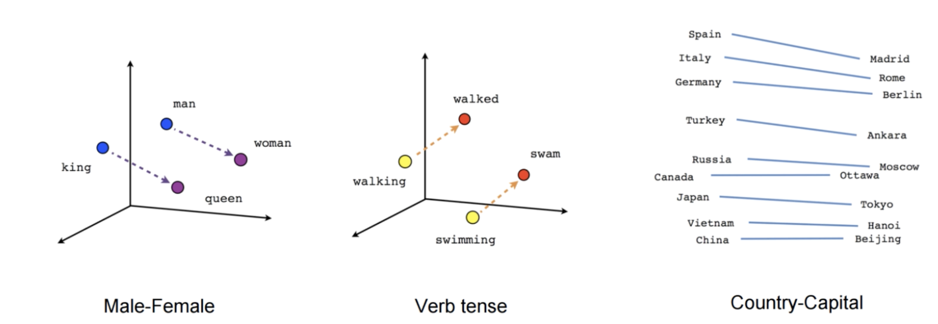
Sistemas de Recomendação
Embeddings
Transformar as palavras num vetor de números com significado
Palavras relacionadas são mais “próximas”

Slide 10
Sistemas de Recomendação.
Usuário: Razer
Filme: Harry Potter
u = vetor(“Razer”)
v = vetor(“Harry Potter”)
x = concatenar(u, v)
RNA
(regressão)
Predição da Nota

Slide 11
Laboratório
Gerar um sistema de recomendações de filmes

Slide 12
Sistema de Recomendação
Importações
import tensorflow as tf
from tensorflow.keras.layers import Input, Dense, Embedding, Flatten, Concatenate
from tensorflow.keras.models import Model
from tensorflow.keras.optimizers import SGD, Adam
from sklearn.utils import shuffle
import numpy as np
import pandas as pd
import matplotlib.pyplot as plt

Slide 13
Sistema de Recomendação
Obter e ler os dados
!wget -nc http://www.razer.net.br/datasets/ml-20m.zip
!unzip -n ml-20m.zip
df = pd.read_csv("ml-20m/ratings.csv")
df.head()

Slide 14
Sistema de Recomendação
Converter userId e movieId
# userId e movieId não estão no formato certo para usar
# Embeddings, devem ser categóricos
df.userId = pd.Categorical(df.userId)
df['new_user_id'] = df.userId.cat.codes
df.movieId = pd.Categorical(df.movieId)
df['new_movie_id'] = df.movieId.cat.codes

Slide 15
Sistema de Recomendação
Valores a serem usados no treinamento
user_ids = df['new_user_id'].values
movie_ids = df['new_movie_id'].values
ratings = df['rating'].values

Slide 16
Sistema de Recomendação
Dimensões
N = len(set(user_ids))
M = len(set(movie_ids))
# dimensão do embedding (tentar outros)
K = 10

Slide 17
Sistema de Recomendação
Criar o modelo
# usuário
u = Input(shape=(1,))
u_emb = Embedding(N, K)(u) # saída : num_samples, 1, K
u_emb = Flatten()(u_emb) # saída : num_samples, K
# filme
m = Input(shape=(1,))
m_emb = Embedding(M, K)(m) # saída : num_samples, 1, K
m_emb = Flatten()(m_emb) # saída : num_samples, K
x = Concatenate()([u_emb, m_emb])
x = Dense(1024, activation="relu")(x)
x = Dense(1)(x)
model = Model(inputs=[u, m], outputs=x)

Slide 18
Sistema de Recomendação
Compilar o modelo
model.compile(
loss="mse",
optimizer=SGD(learning_rate=0.08, momentum=0.9)
)

Slide 19
Sistema de Recomendação
Separação dos dados e pré-processamento
user_ids, movie_ids, ratings = shuffle(user_ids, movie_ids, ratings)
Ntrain = int(0.8 * len(ratings)) # separar os dados 80% x 20%
train_user = user_ids[:Ntrain]
train_movie = movie_ids[:Ntrain]
train_ratings = ratings[:Ntrain] test_user = user_ids[Ntrain:]
test_movie = movie_ids[Ntrain:]
test_ratings = ratings[Ntrain:]
# centralizar as notas
avg_rating = train_ratings.mean()
train_ratings = train_ratings - avg_rating
test_ratings = test_ratings - avg_rating

Slide 20
Sistema de Recomendação
Treino do modelo
epochs = 25
r = model.fit(
x=[train_user, train_movie],
y=train_ratings,
epochs=epochs,
batch_size=1024,
verbose=2, # não imprime o progresso
validation_data=([test_user, test_movie], test_ratings)
)

Slide 21
Sistema de Recomendação
Plotar a função de perda
plt.plot(r.history["loss"], label="loss")
plt.plot(r.history["val_loss"], label="val_loss")
plt.legend()
plt.show()

Slide 22
Sistema de Recomendação
Recomendações para o usuário 73023
# Recomendações para o usuário 73023
# Gerar o array com o usuário único
# repete a quantidade de filmes
input_usuario = np.repeat(a=73023, repeats=M)
film = np.array(list(set(movie_ids)))
preds = model.predict( [input_usuario, film] )
# descentraliza as predições rat = preds.flatten() + avg_rating
# índice da maior nota idx = np.argmax(rat)
print("Recomendação: Filme - ", film[idx], " / ", rat[idx] , "*")

Slide 23
EXERCÍCIO
Executar o exercício de geração de Recomendação.
Criar um exemplo de recomendação usando Tensoflow Recommenders (https://www.tensorflow.org/recommenders) usando a base Movie Lens 100k
https://www.tensorflow.org/recommenders/examples/quickstart?hl=pt-br

Slide 24
Leituras Interessantes
https://www.tensorflow.org/install/pip
https://wesinalves.github.io/tensorflow/2018/08/15/bemvindo-tensorflow.html
https://medium.com/data-hackers/tensorflow-2-0-melhores-práticas-e-o-que-mudou-ec56ba95b6a

